Slide 1
المديرية الجهوية للرباط-سلا-قنيطرة
DIRECTION REGIONALE DE RABAT-SALE-KENITRA
تحت الرعاية السامية لصاحب الجلالة
الملك محمد السادس
تحتفل المملكة المغربية باليوم العالمي للإحصاء
تحت شعار:
"إحصائيات أفضل من أجل حياة أفضل"
STATISTIQUE DE L’ETAT CIVIL إحصائيات الحالة المدنية
الأبواب المفتوحة بالقنيطرة
أيام 21 - 22 و23 أكتوبر 2015

Slide 2
تعريف
التعريف الفقهي: الحالة المدنية هي مجموع صفات تلحق الفرد و تترتب عنها اثارا قانونية ترتبط بها حقوق و واجبات ما بين فترة ولادته و وفاته،
التعريف القانوني: عرفت المادة الأولى من قانون الحالة المدنية بأنها نظام يقوم على تسجيل و ترسيم الوقائع المدنية الاساسية للفرد من زواج و طلاق, وفاة, وضبط جميع البيانات المتعلقة بها من حيث نوعها و تاريخ و مكان حدوثها في سجلات الحالة المدنية .

Slide 3
الأهداف
الحالة المدنية هي الوسيلة التي يتم فيها تسجيل الحوادث الديموغرافية كالولادات، الوفيات، الزواج و الطلاق. وهي عبارة عن وثيقة أساسية بالنسبة للفرد، كما أنها تمثل وضعيته القانونية. وأخيرا فإنها تعتبر وسيلة مهمة لتجميع المعطيات الديموغرافية خاصة التي تهم صحة المرأة و الطفل. كما أنها تمكن من حسب نسبة الولادات و الوفيات في حالة وجود معطيات جيدة.
خاصية الحالة المدنية تكمن في شموليتها, قلة مصارفها، مداومتها وأخيرا أهميتها بالنسبة للفرد في المجتمع

Slide 4
الجوانب المنهجية
- التجميع.
.- الفرز
- الترميز.
.- التحصيل
- تصفية و مراقبة الجذاذة.
- الوسائل البشرية: يتكون فريق هده العملية من مشرف و سبعة أعوان .
بالنسبة لمختلف أنواع أوراق التصاريح التي تملأ من طرف ضباط وأعوان الحالة المدنية التابعين لوزارة الداخلية:
- أوراق تصاريح الولادات.
- أوراق تصاريح الوفيات.
- أوراق تصاريح أحكام الولادات و الوفيات.
- أوراق تصاريح الزواج.
- أوراق تصاريح الطلاق.

Slide 5
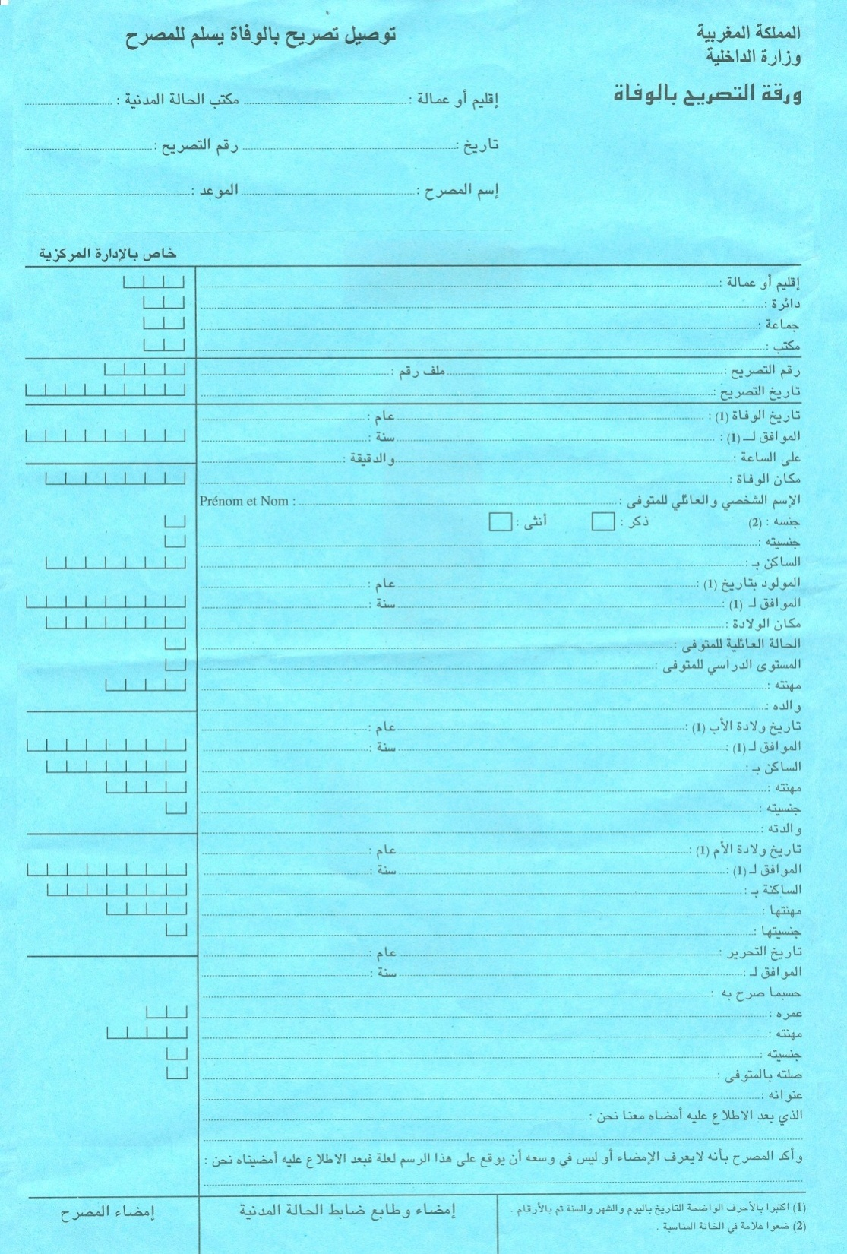
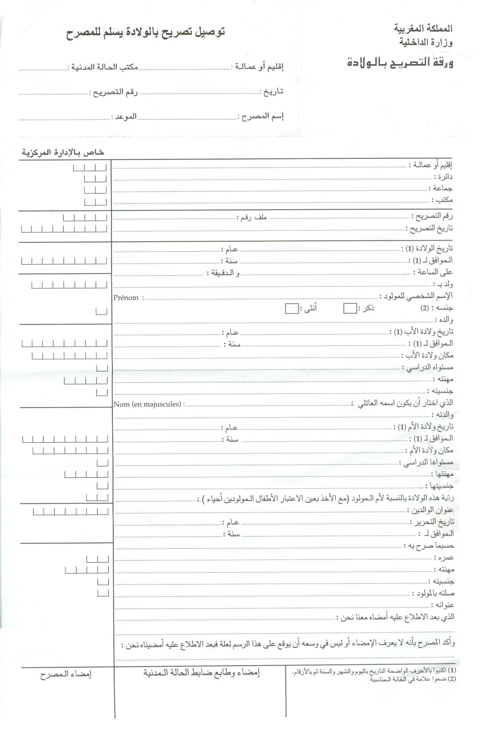
مرحلة استخراج الجداول الإحصائية ومراجعتها
تقوم مديرية الإحصاء باستغلال البيانات المحصلة وتحويلها إلى جداول إحصائية بواسطة برامج SPSS بعد إعادة تصفية المعطيات المحصلة من الأخطاء والتدقيق في مدى منطقيتها وإجراء اختبارات الترابط بين المعلومات Test de cohérence .
إحصائيات النقل
بوعزة بوشخار
5

Slide 6
مرحلة استخراج الجداول الإحصائية ومراجعتها
تقوم مديرية الإحصاء باستغلال البيانات المحصلة وتحويلها إلى جداول إحصائية بواسطة برامج SPSS بعد إعادة تصفية المعطيات المحصلة من الأخطاء والتدقيق في مدى منطقيتها وإجراء اختبارات الترابط بين المعلومات Test de cohérence .

